Slide 1
网络编程技术
第二讲 传输层：TCP和UDP
王伟
wellwang@126.com

Slide 2
主要内容
概述
UDP：用户数据报协议
TCP：传输控制协议
TCP连接的建立和终止
TIME_WAIT状态
端口号
TCP端口号与并发服务器
小结

Slide 3
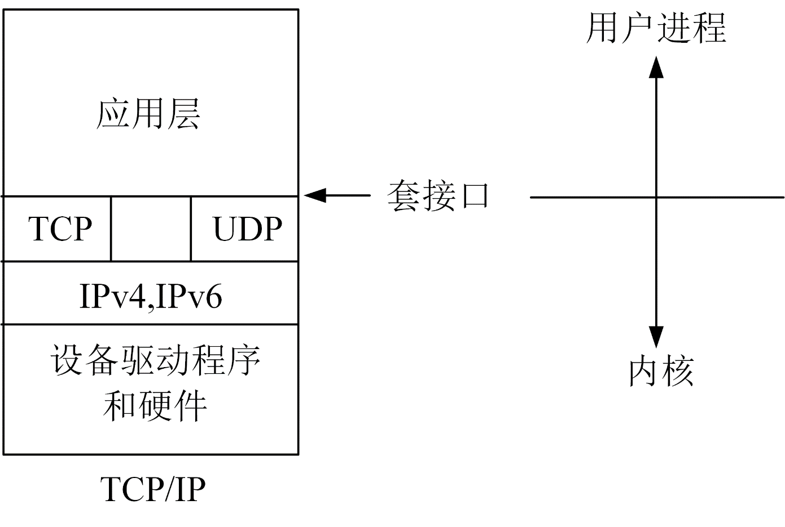
主要内容

Slide 4
一、概述
绝大多数的客户服务器应用程序都使用TCP或UDP。这两个协议转而使用网络层协议IP：IP 版本4（IPv4）或 IP 版本 6（IPv6）。
UDP是一种简单的，不可靠的数据报协议，而TCP是一种精致的、可靠的字节流协议。

Slide 5
二、UDP：用户数据报协议
UDP 是一个简单的传输层协议。应用进程写一数据报到UDP套接口，由它封装（encapsulating）成IPv4或IPv6数据报，然后发送到目的地。但是，UDP并不能确保UDP数据报最终可到达目的地。
使用UDP进行网络编程所碰到的问题是缺乏可靠性。如果要确保一个数据报到达目的地，必须在应用程序里建立一大堆的特性：来自另一端的确认、超时、重传等等。

Slide 6
三、TCP：传输控制协议
首先， TCP 提供客户与服务器的连接（connection）。一个TCP客户建立与一个给定服务器的连接，跨越连接与服务器交换数据，然后终止连接。
其次，TCP提供可靠性。
第三，TCP通过给所发送数据的每一个字节关联一个序列号进行排序。
第四， TCP提供流量控制。
最后，TCP 连接是全双工的。

Slide 7
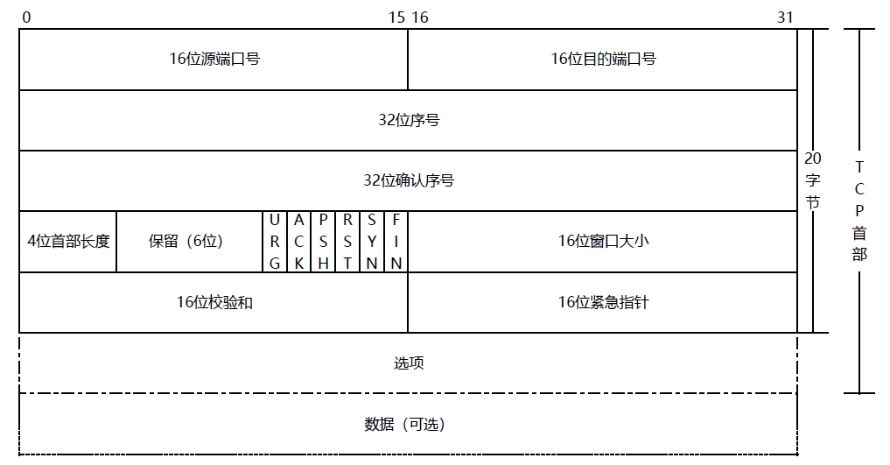
四、TCP连接的建立和终止
TCP首部

Slide 8
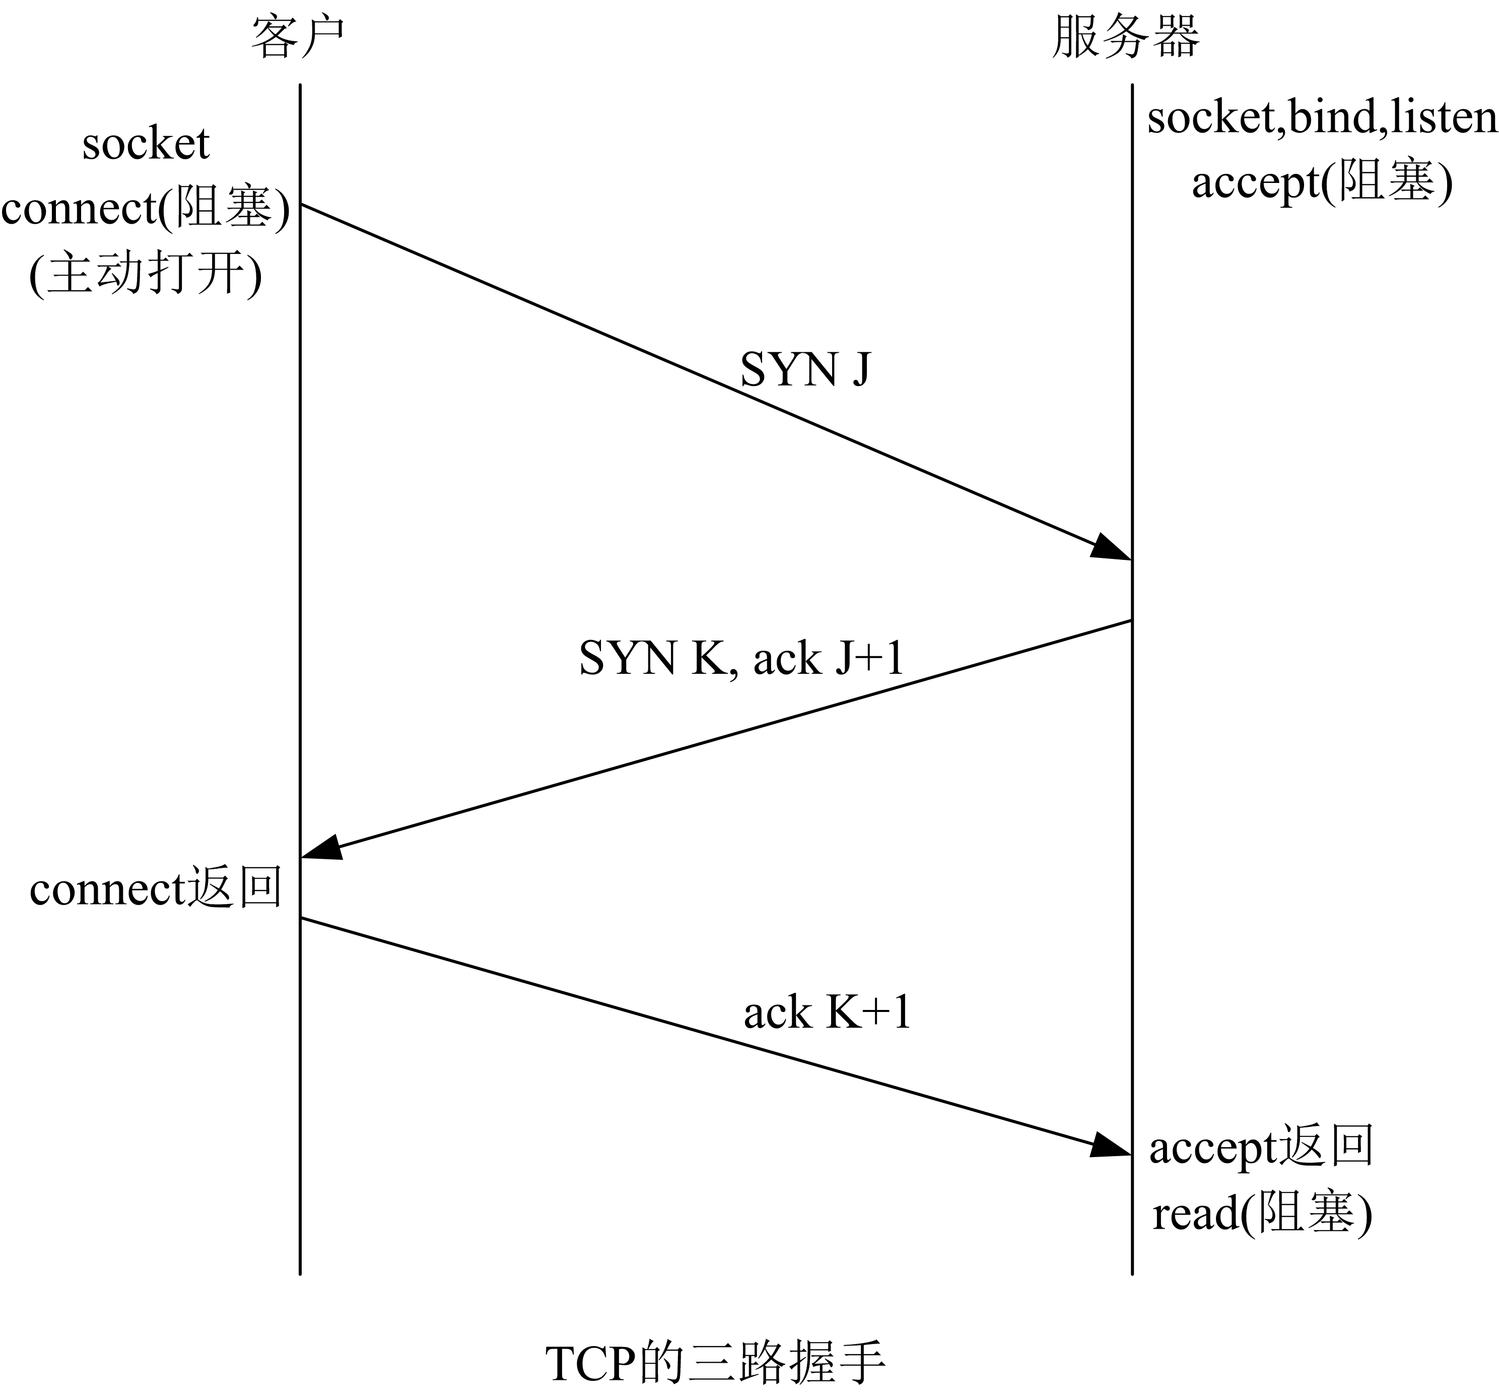


四、TCP连接的建立和终止
(被动打开)
1. 服务器必须准备好接受外来的连接。这通过调用socket、bind和listen函数来完成，称为被动打开（passive open）。
2. 客户通过调用connect 进行主动打开（active open）。这引起客户TCP发送一个 SYN分节（表示同步）。
3. 服务器必须确认客户的SYN，同时自己也得发送一个SYN分节。
4. 客户必须确认服务器的SYN。
数据

Slide 9
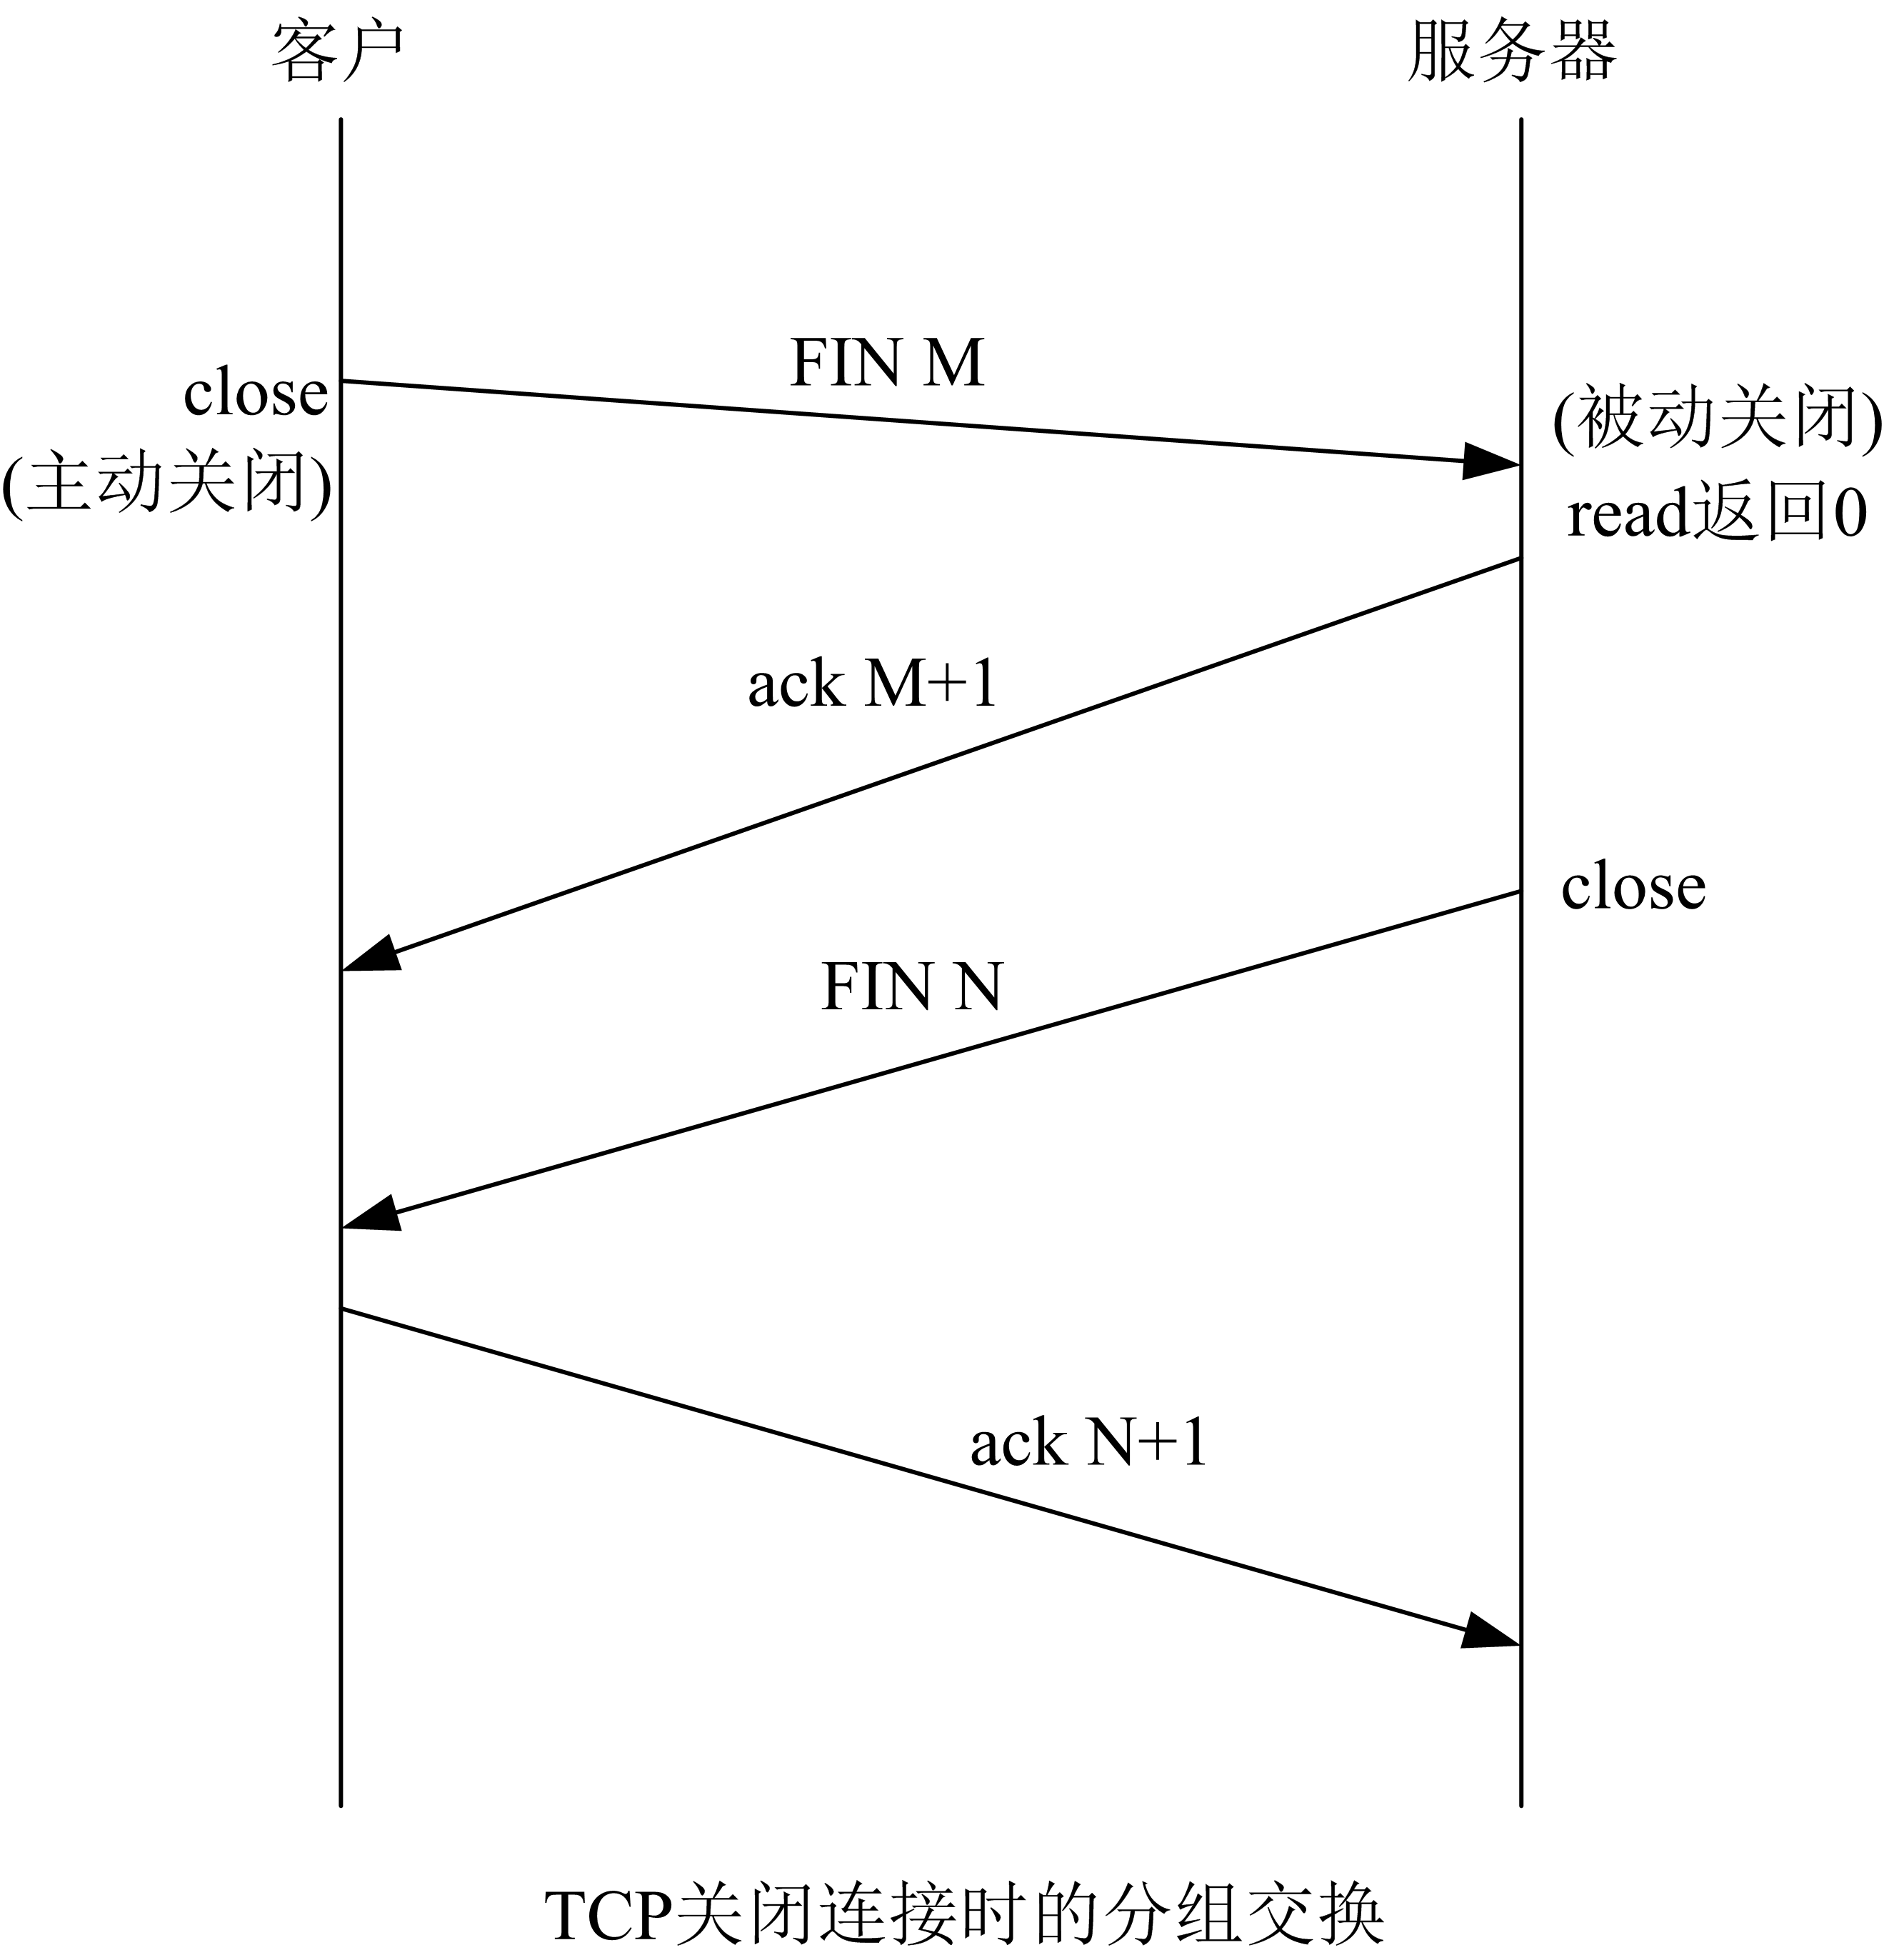
四、TCP连接的建立和终止
1. 某个应用进程首先调用close ，称这一端执行主动关闭（active close） 。
数据
2. 接收到 FIN 的另一端执行被动关闭（passive close）。
3. 一段时间后，接收到文件结束符的应用进程将调用close关闭它的套接口。
4. 接收到这个FIN的原发送方TCP（即执行主动关闭的那一端）对它进行确认。
TIME_WAIT

Slide 10
五、TIME_WAIT状态
有关网络编程的TCP中最不容易理解的地方是它的TIME_WAIT 状态，执行主动关闭的那端进入这种状态。这个端点留在该状态的持续时间是最长分节生命期MSL ( maximum segment lifetime）的两倍，有时称为2MSL。（MSL：2分钟或30秒）
存在TIME_WAIT状态有两个理由：
1. 实现终止 TCP 全双工连接的可靠性
2. 允许老的重复分节在网络中消逝

Slide 11
六、端口号
任何时候，多个进程可同时使用TCP或 UDP。TCP和UDP都用 16 位的端口号来区别这些进程。
当一个客户要与服务器接触时，它必须标识要连接的服务器。TCP和UDP定义了一组众所周知端口，用于标识众所周知的服务。
另一方面，客户使用临时端口。这些端口号通常由TCP或UDP自动分配给客户。

Slide 12
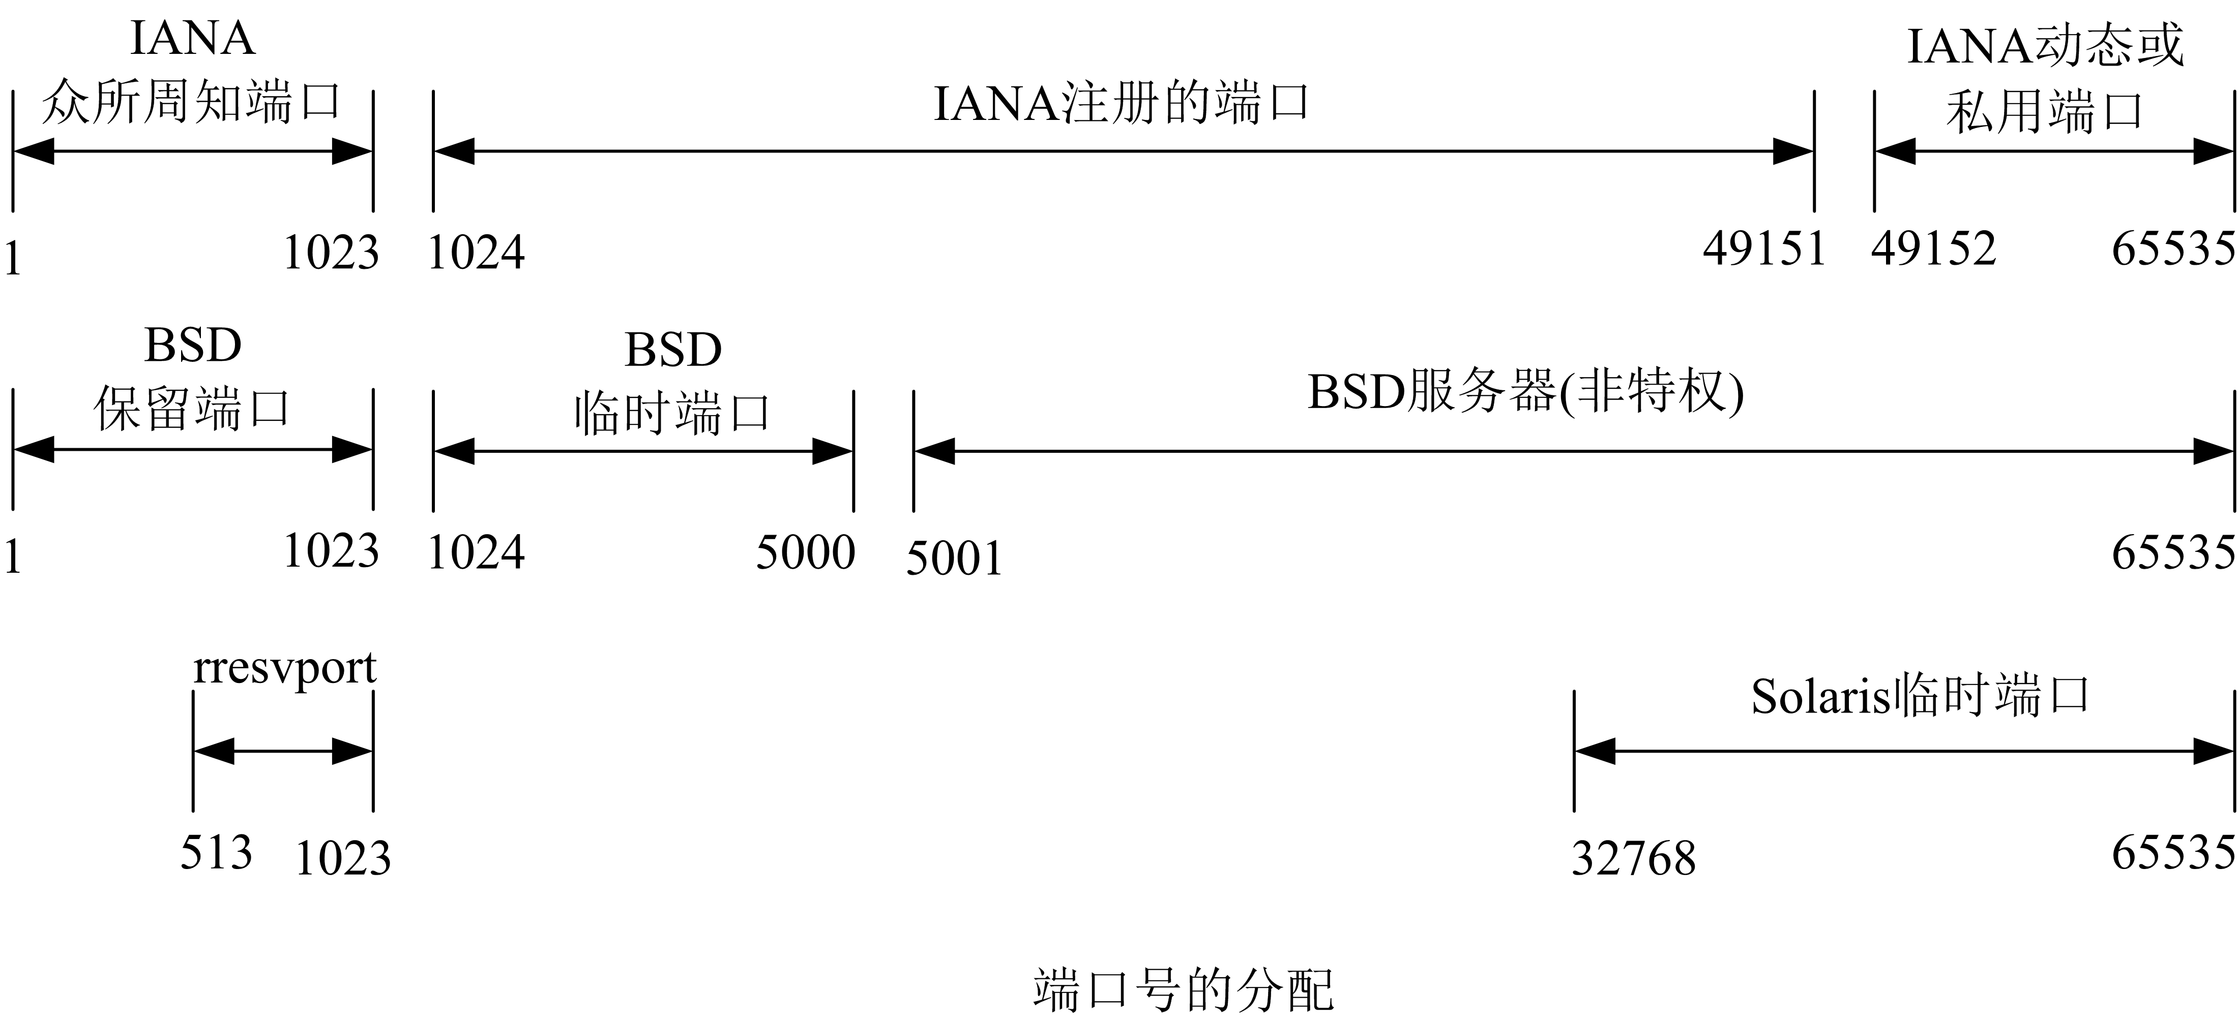
六、端口号
https://www.iana.org/assignments/service-names-port-numbers/service-names-port-numbers.xhtml

Slide 13
六、端口号
套接口对
一个TCP连接的套接口对（socket pair）是一个定义该连接的两个端点的四元组：本地IP地址、本地TCP端口号、远程IP地址、远程TCP端口号。套接口对唯一标识一个互联网上的所有TCP连接。
标识每个端点的两个值（IP地址和端口号）通常称为一个套接口。

Slide 14
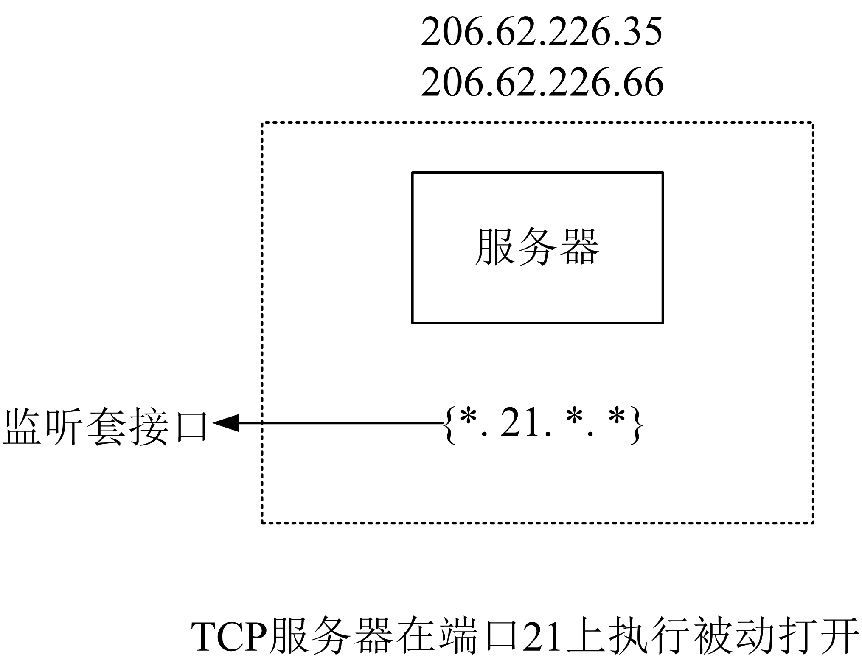
七、TCP端口号与并发服务器
并发服务器中主服务器循环派生子进程来处理每个新的连接。

Slide 15
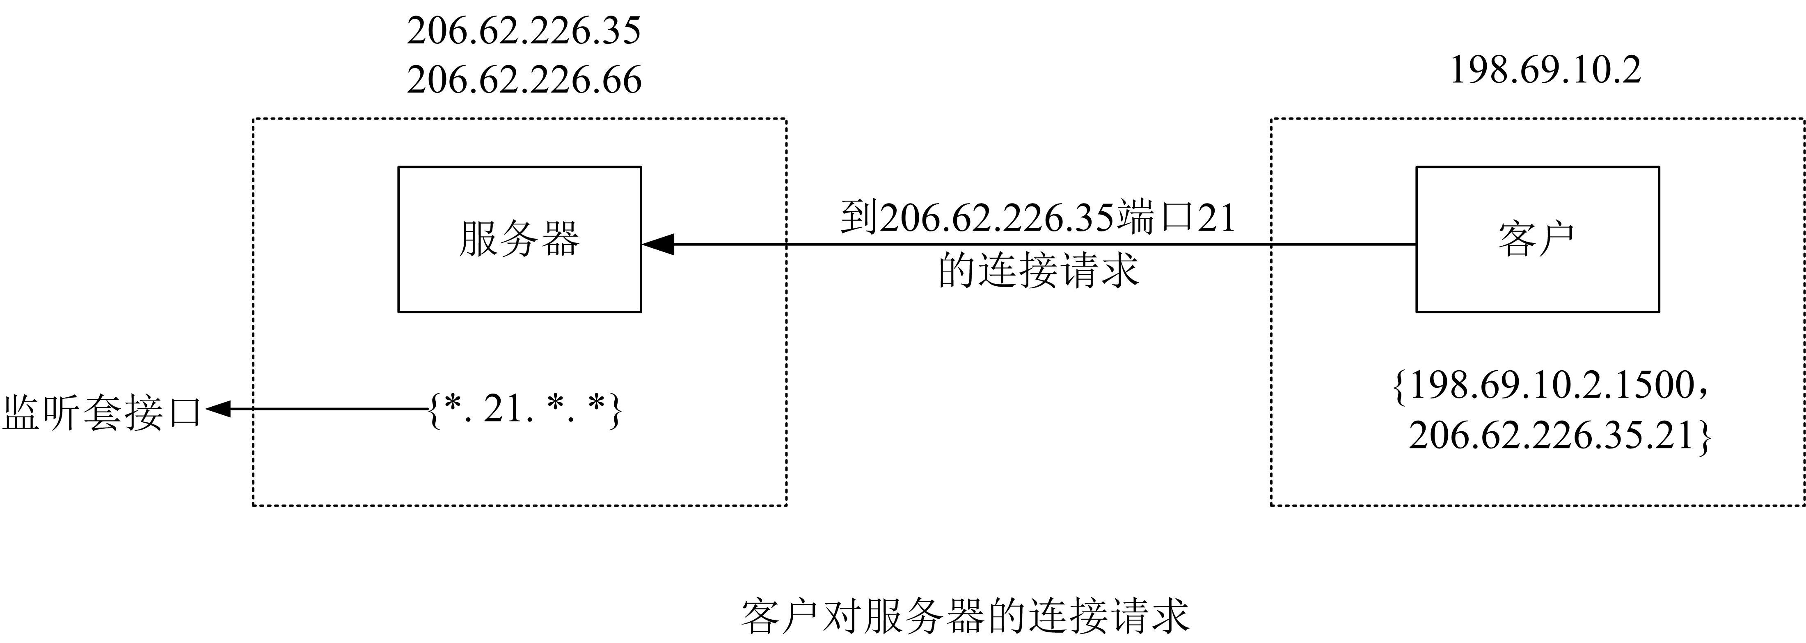
七、TCP端口号与并发服务器

Slide 16
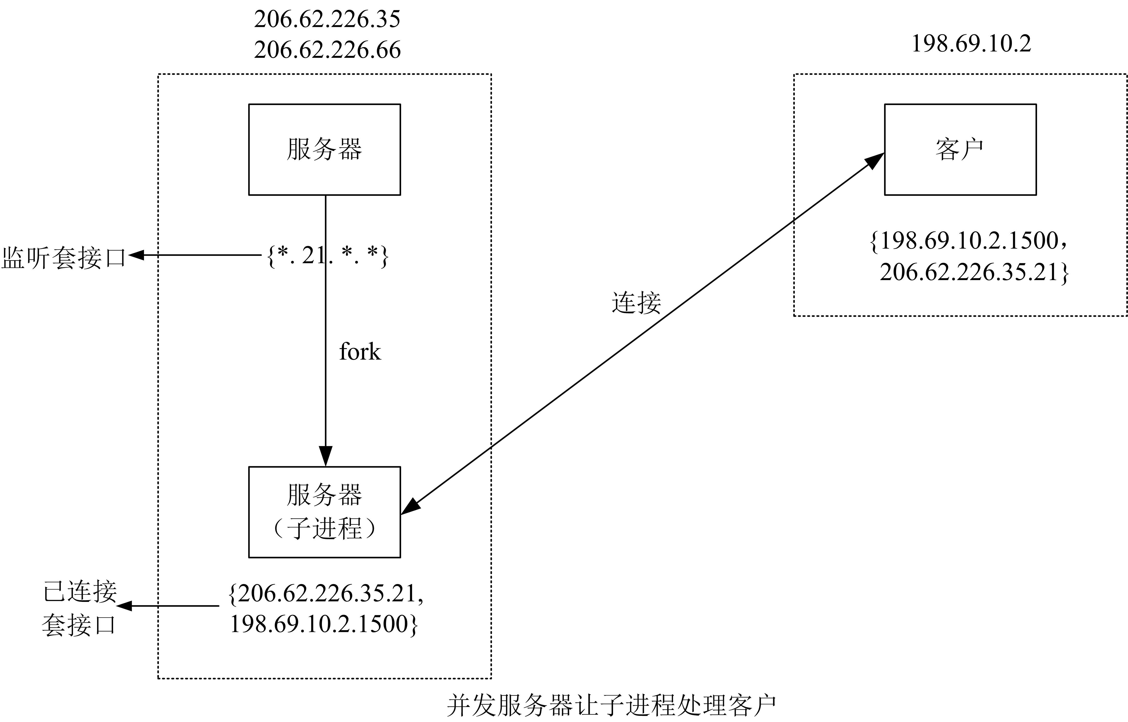
七、TCP端口号与并发服务器

Slide 17
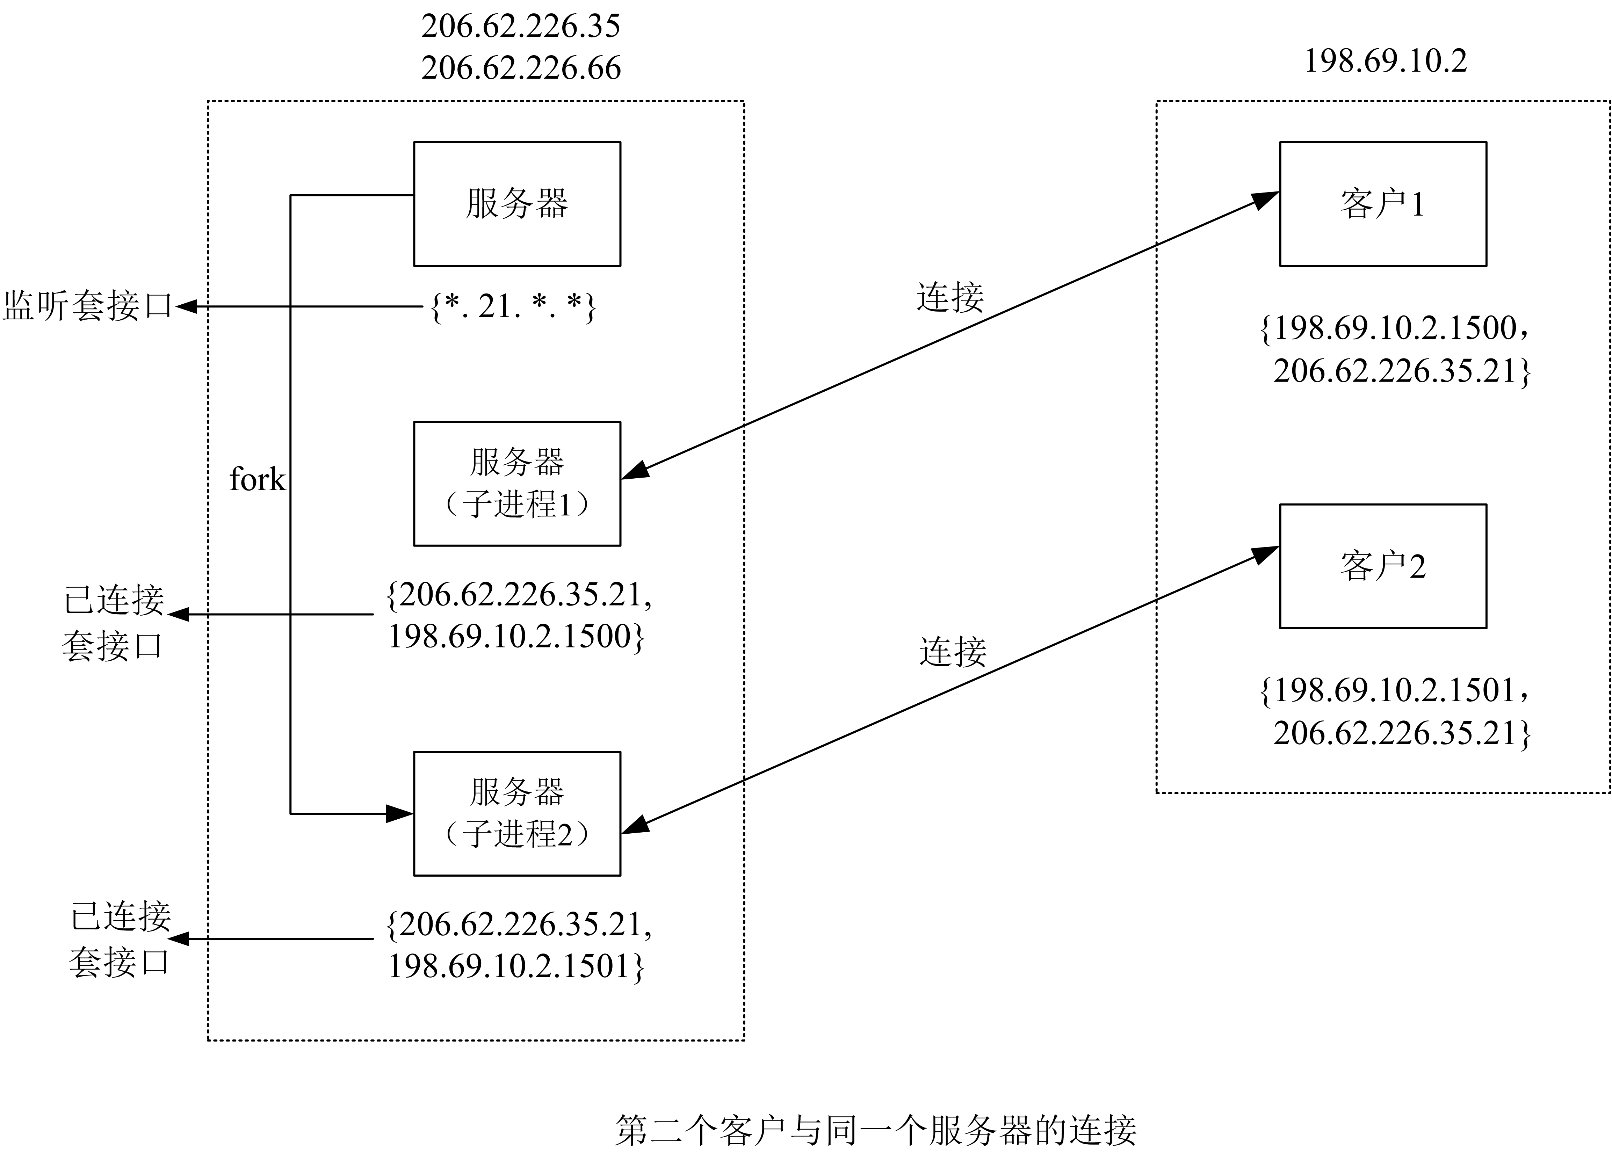
七、TCP端口号与并发服务器

Slide 18
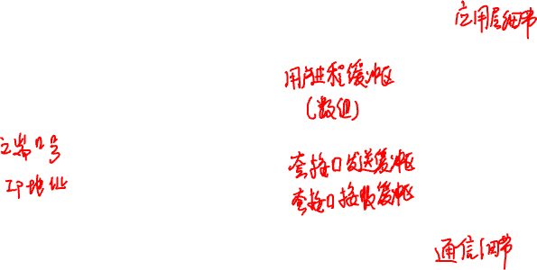
八、小结

Slide 19
八、小结
UDP是一个简单的、不可靠的无连接的协议，而TCP是一个复杂的、可靠的、面向连接的协议。尽管绝大多数因特网应用程序使用TCP ( Web、Telnet、FTP和email ) ，这两个传输协议都是必要的。
TCP用三路握手建立连接，用四分组交换序列终止连接。
TCP的TIME_WAIT状态是网络编程人员不容易理解的概念。存在这一状态是为了实现完整地终止全双工的连接（即处理最终的ACK丢失的情形），并允许老的重复分节从网络中消逝。

Slide 20
下面关于TCP连接建立的叙述正确的是（ ）。
A. 服务器必须准备好接受外来的连接。
B. 客户通过调用connect函数发起连接。
C. 连接建立的过程至少需要交换三个分组。
D. 连接终止的过程至少需要交换四个分组。

